Slide 1
СЛЁТ
педагогов дошкольных образовательных организаций Московской области - 2017
!

Slide 2
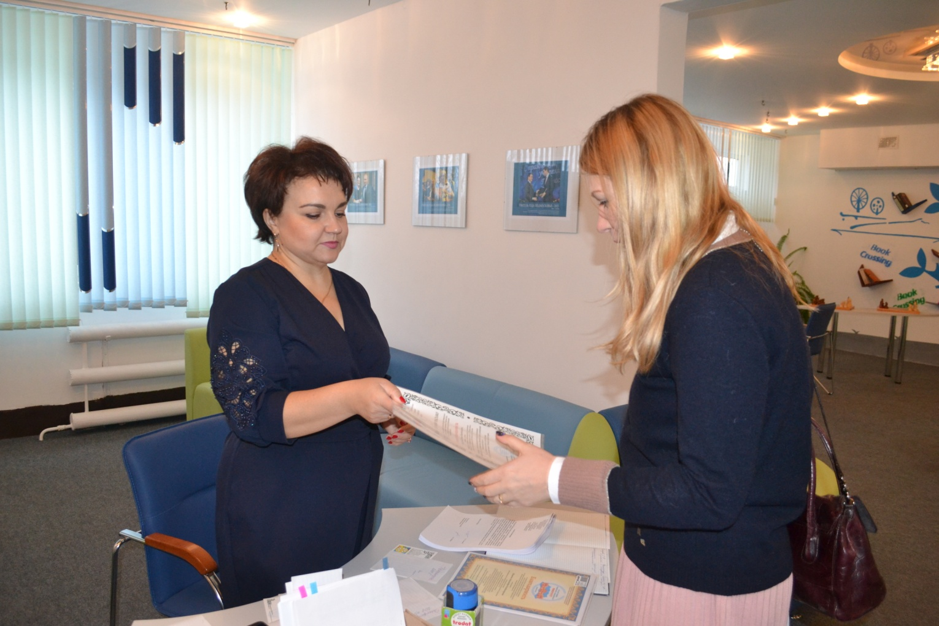
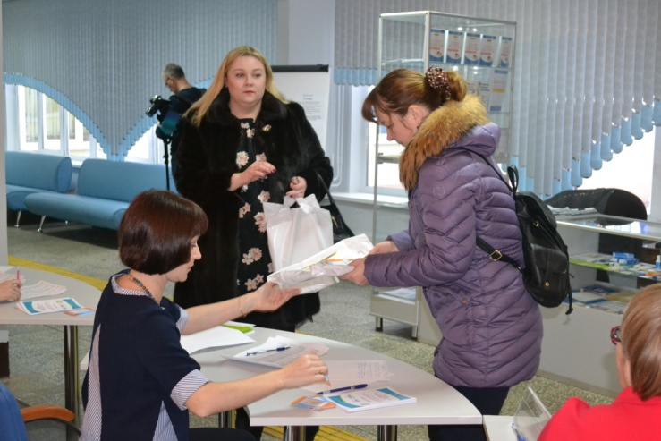
Егорьевск, ДОУ 5
Регистрация и вручение удостоверений, дипломов участников «Фестиваля педагогических идей - 2017»

Slide 3
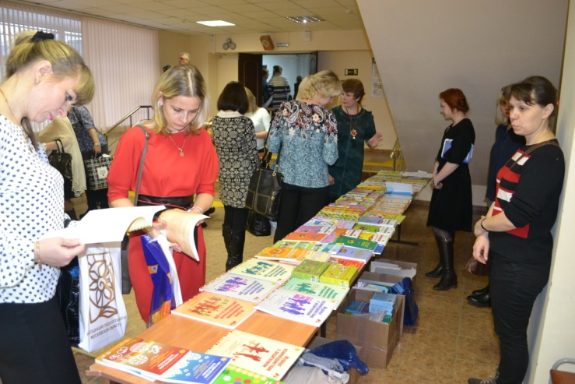
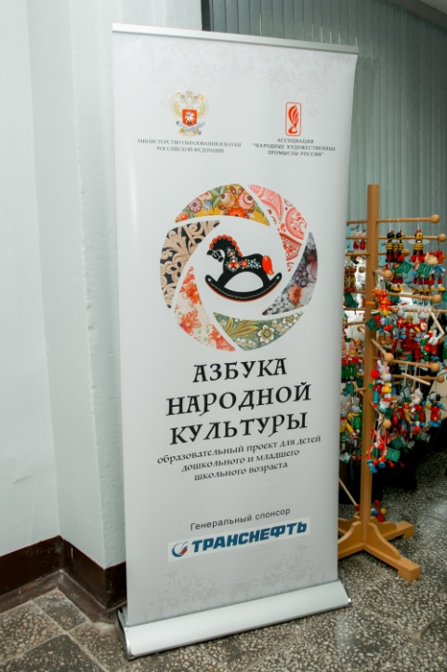
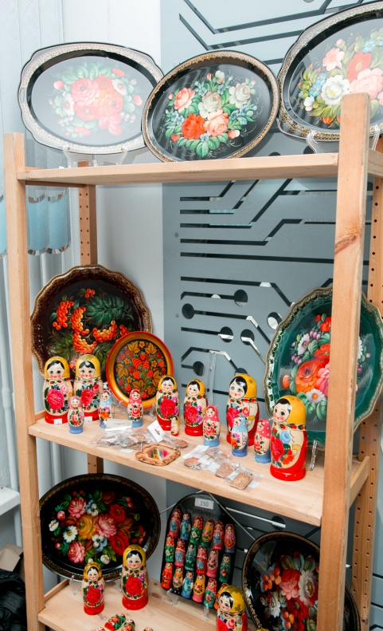
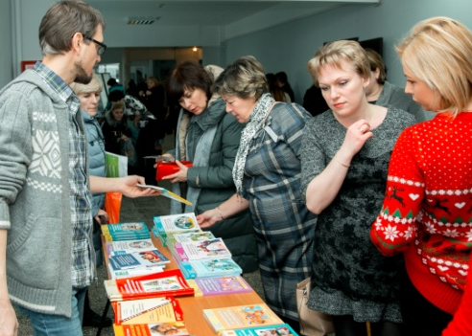
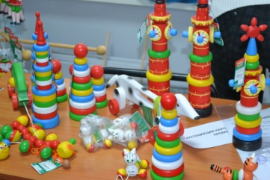
Егорьевск, ДОУ 5
Знакомство с методической литературой издательств «Русское слово», «Просвещение», «Педагогическое общество РФ»

Slide 4
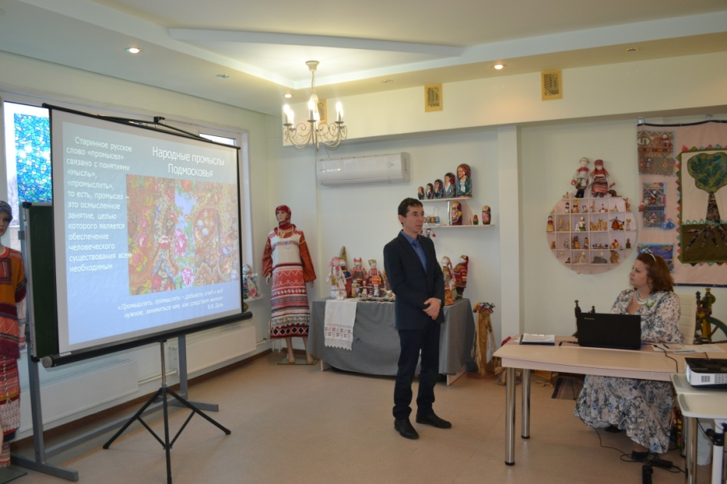
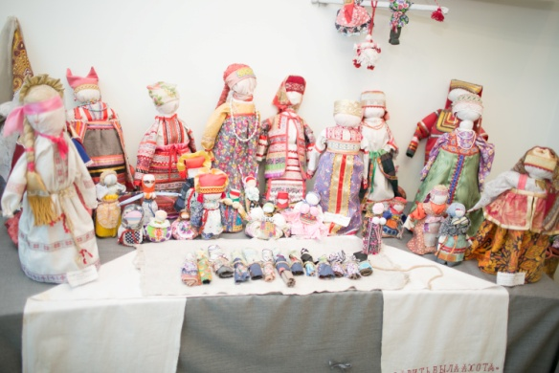
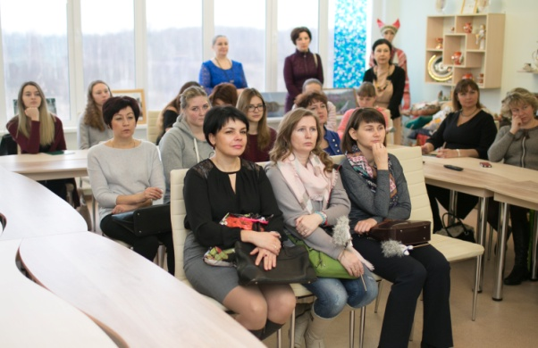
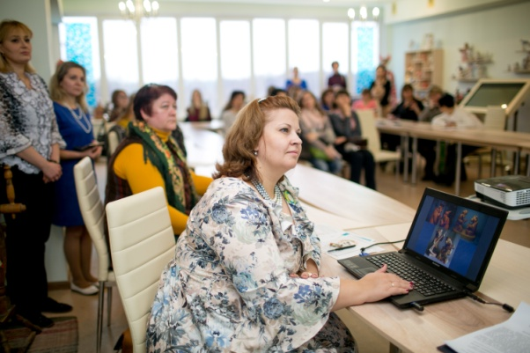
Егорьевск, ДОУ 5
Ассоциация народных художественных промыслов России презентация проектов
по народному творчеству

Slide 5
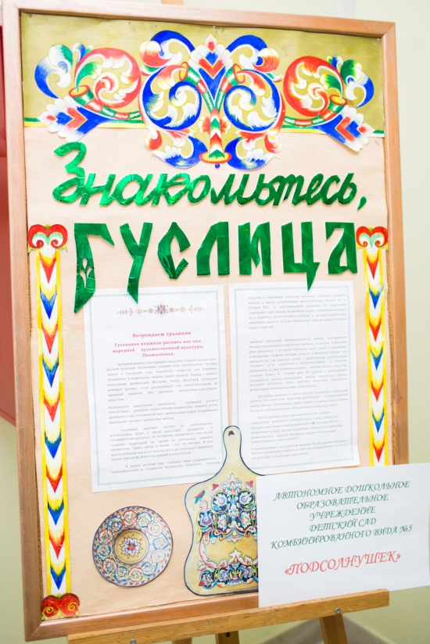
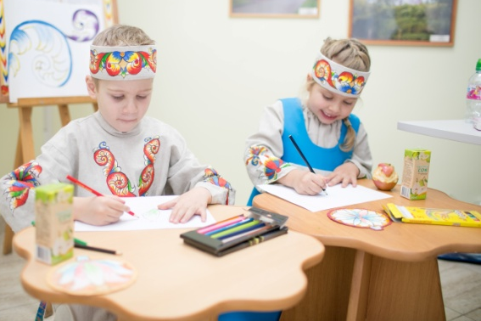
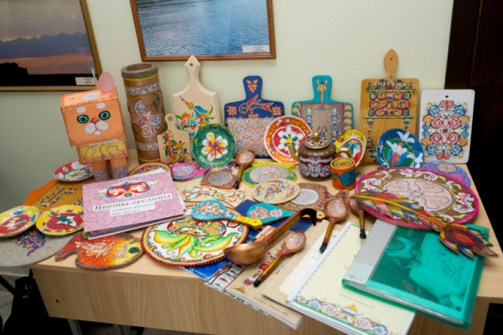
МАСТЕР-КЛАСС «Роспись новогодней игрушки с гуслицким орнаментом»

Slide 6
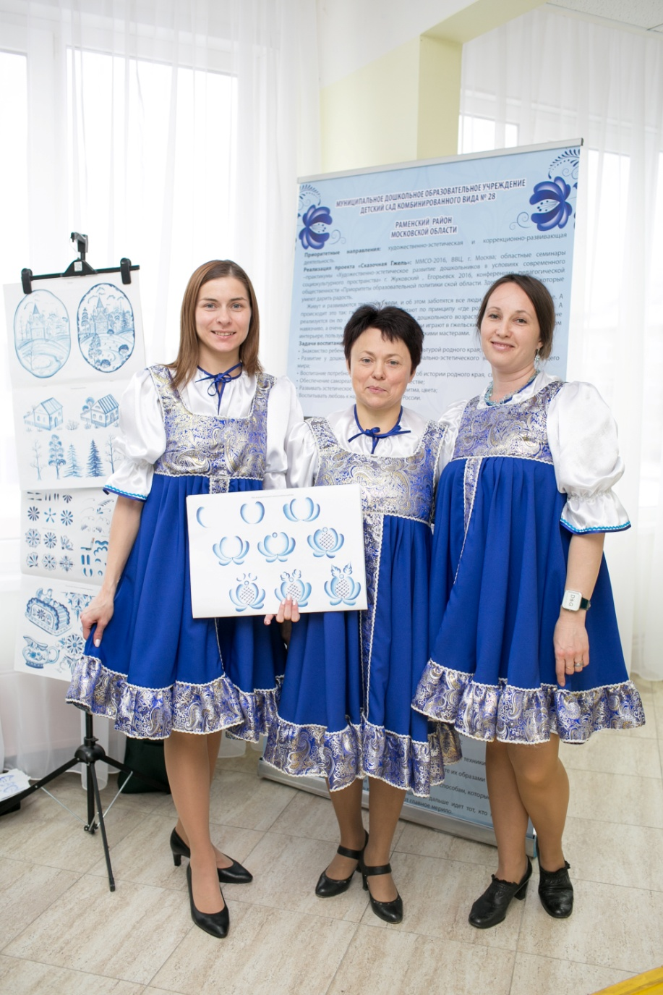
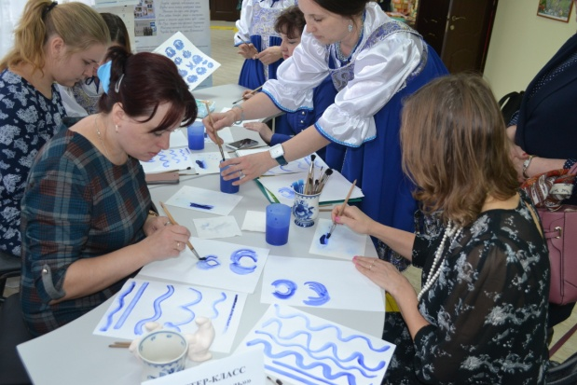
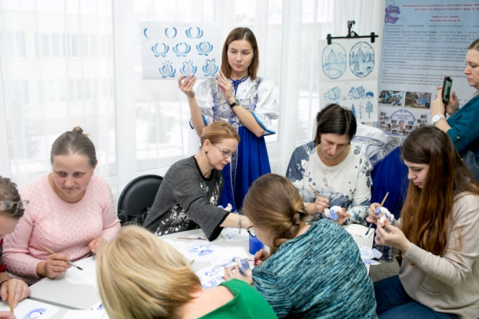
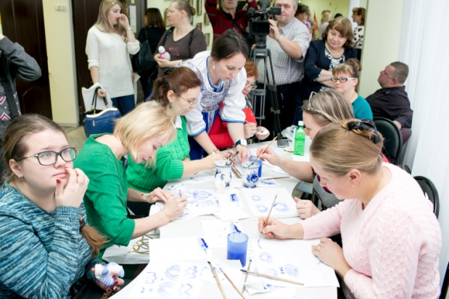
МАСТЕР-КЛАСС «Сказочная Гжель»

Slide 7
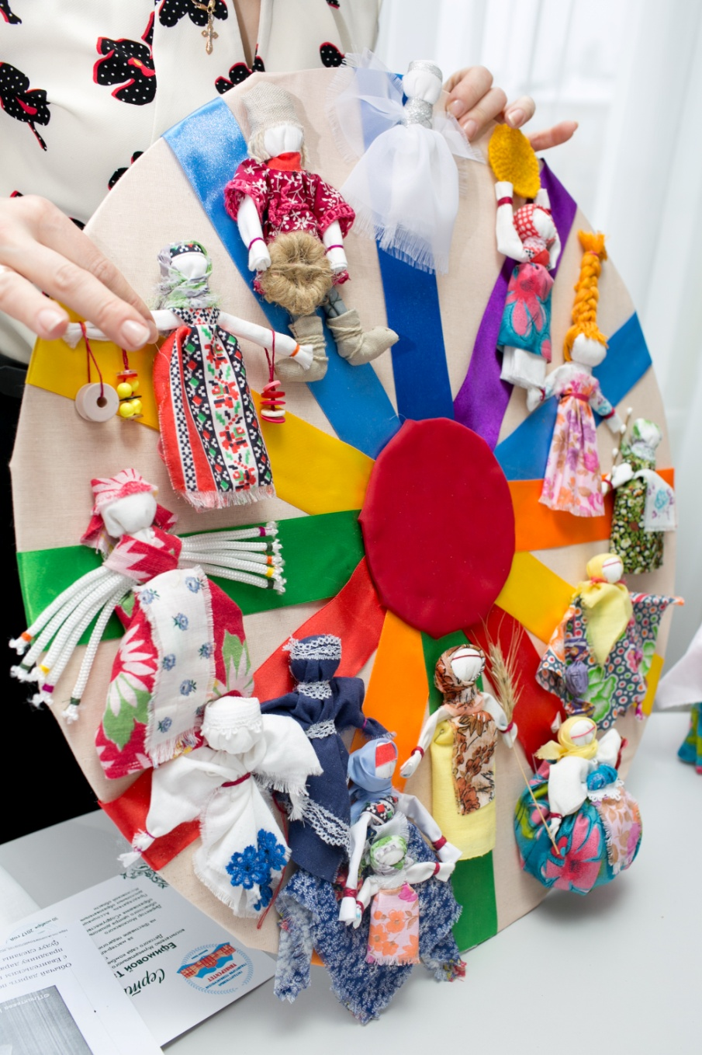
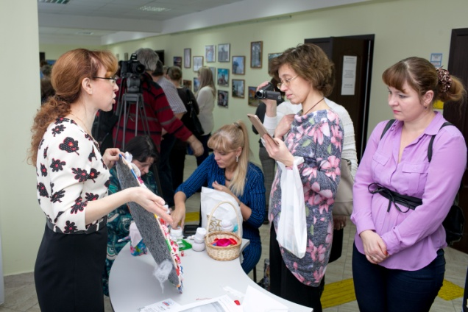
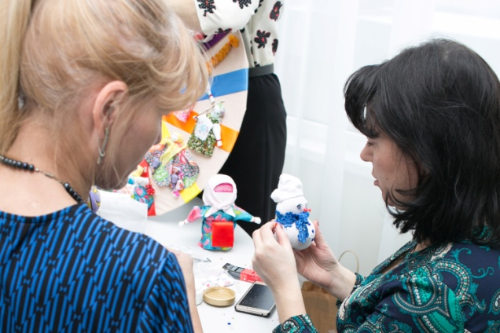
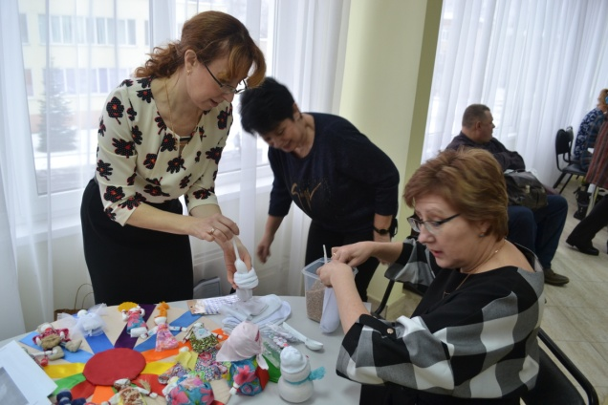
Ногинск ДОУ 8
МАСТЕР-КЛАСС «Народный календарь»

Slide 8
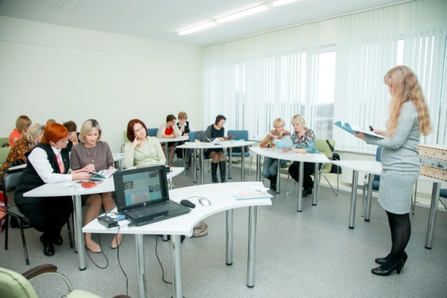
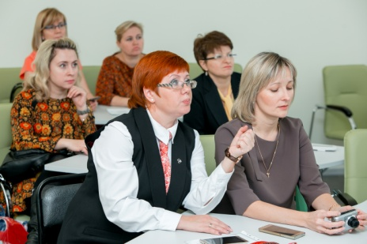
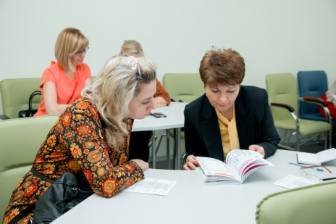
МАСТЕР-КЛАССЫ победителей областного профессионального конкурса «Воспитатель года Подмосковья»

Slide 9
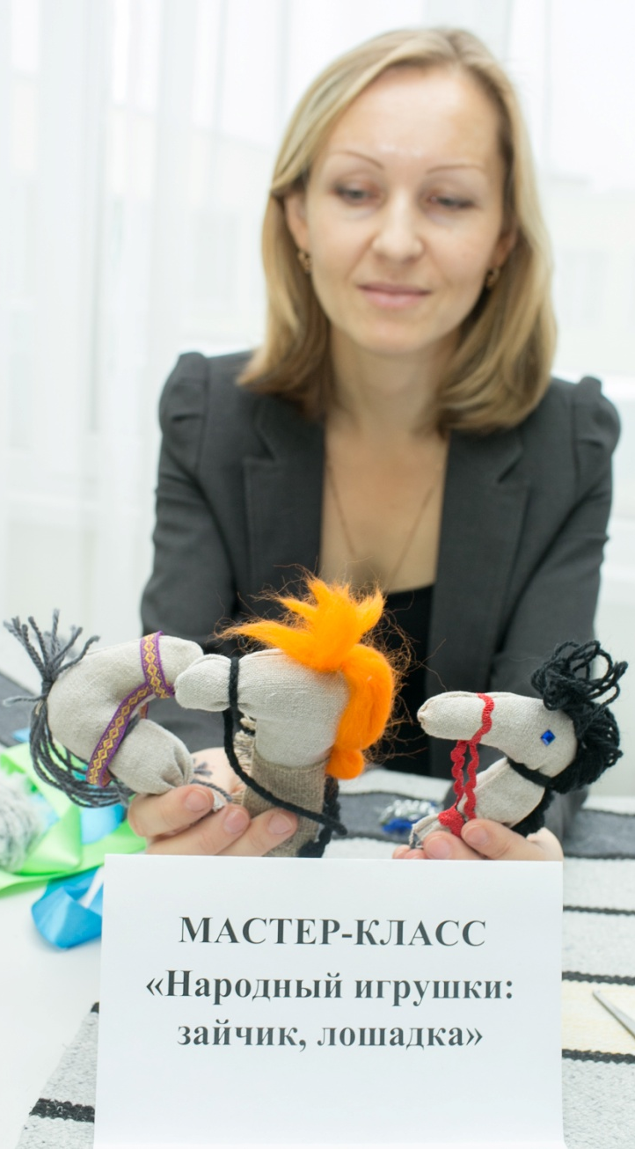

Slide 10
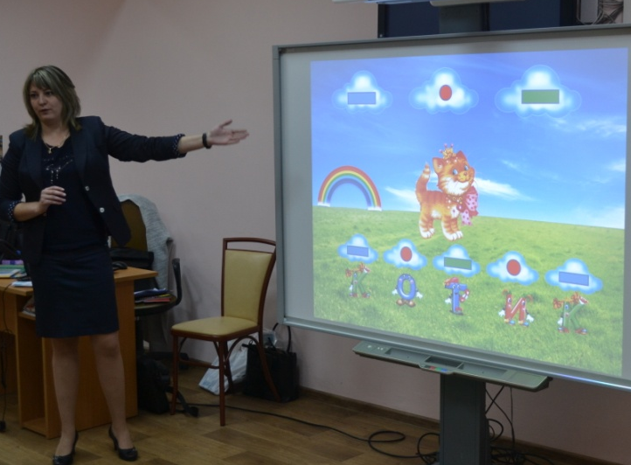
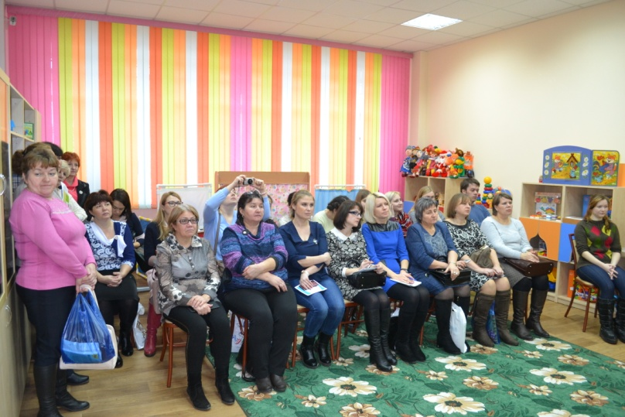
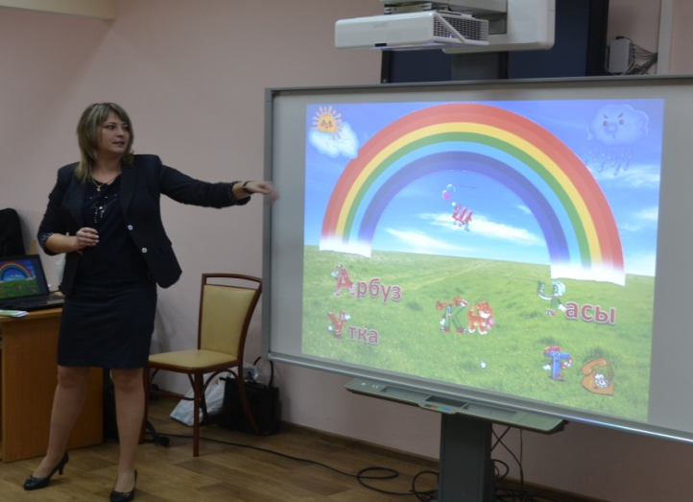
МАСТЕР-КЛАСС «Современные методы коррекционного образования при подготовке к обучению грамоте с учетом личностно-ориентированного подхода в условиях ДОУ»

Slide 11
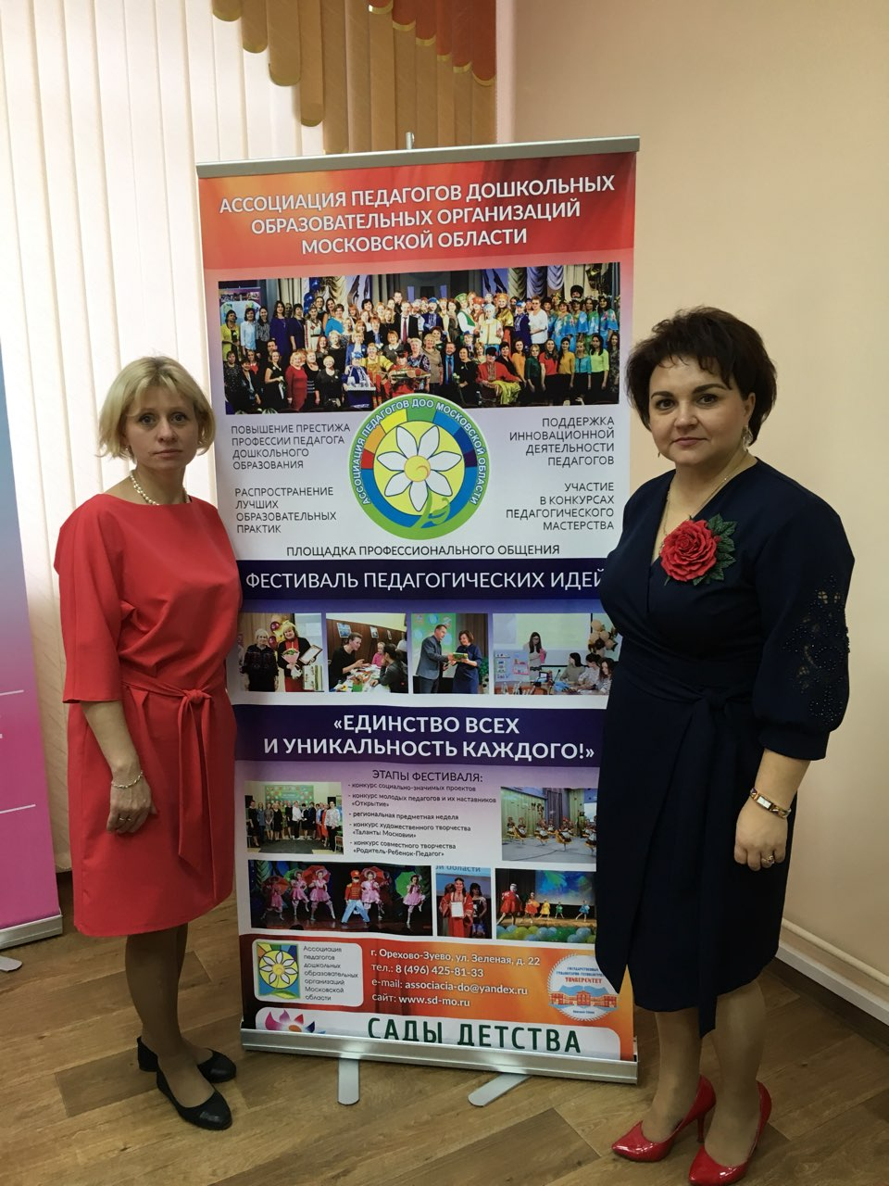
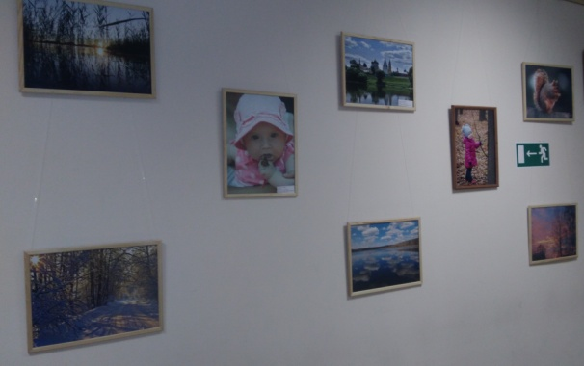
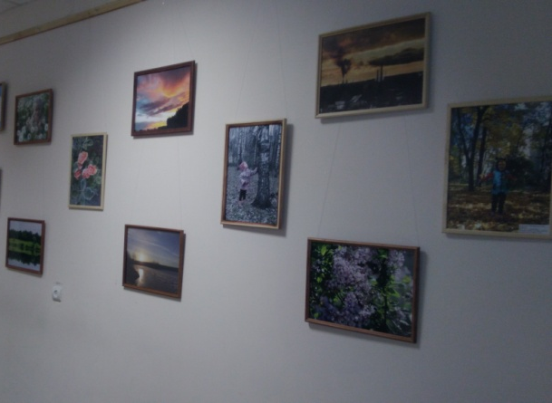

Slide 12
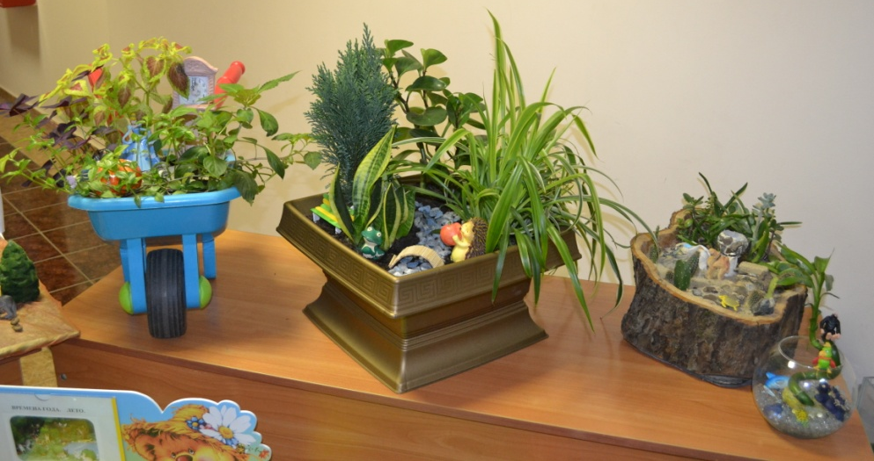
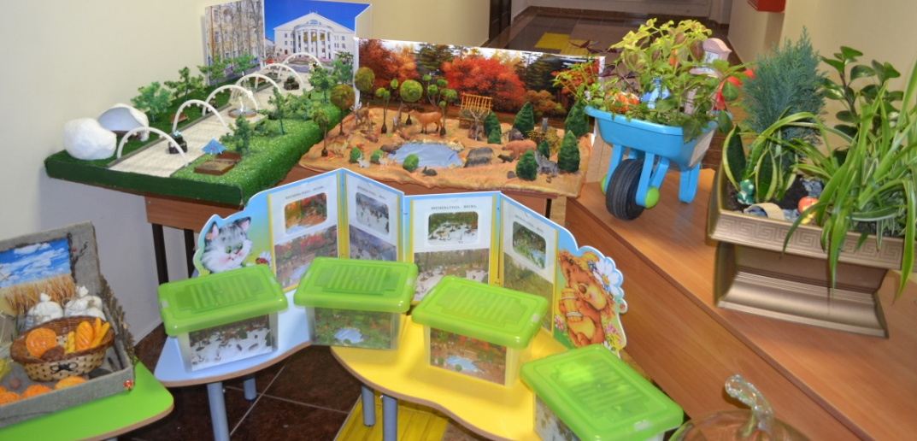
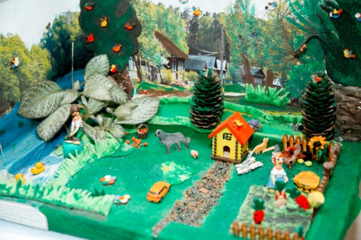

Slide 13
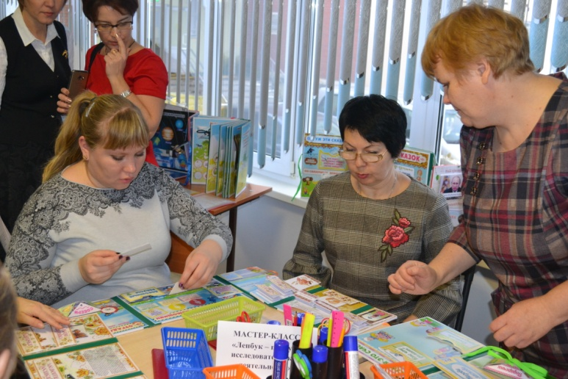
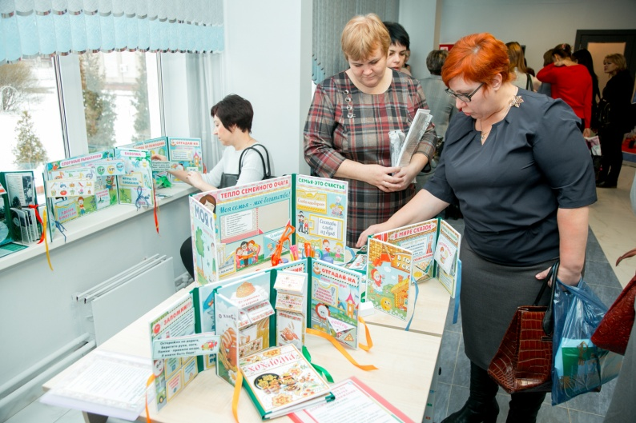
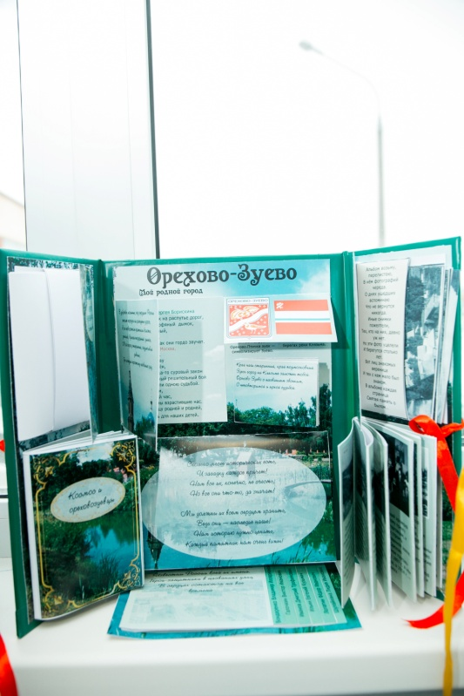
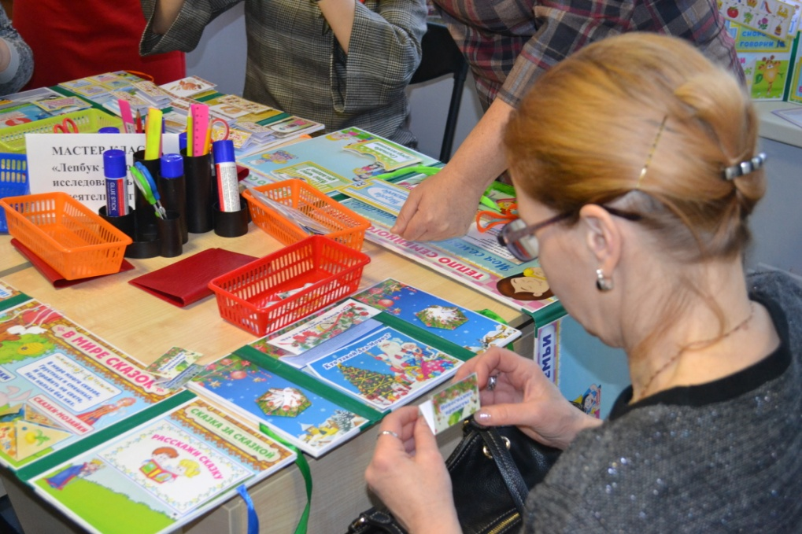
МАСТЕР-КЛАСС «Лепбук- продукт исследовательской деятельности»

Slide 14
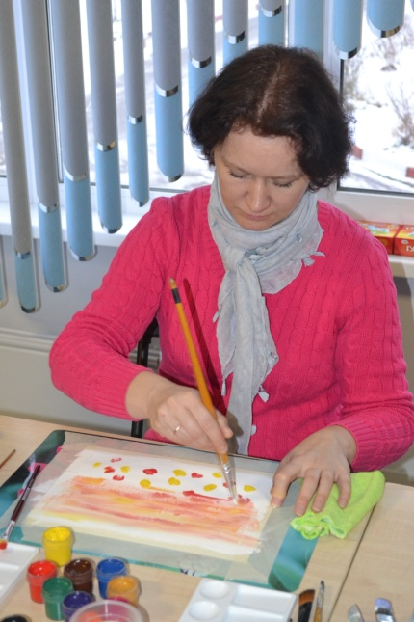
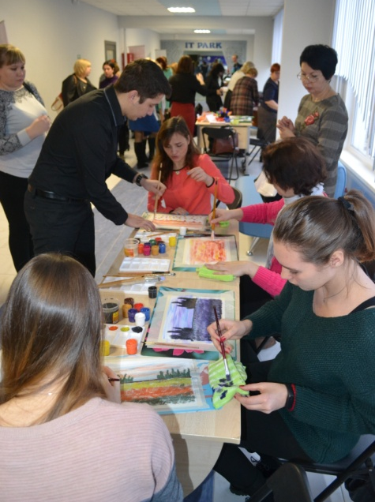
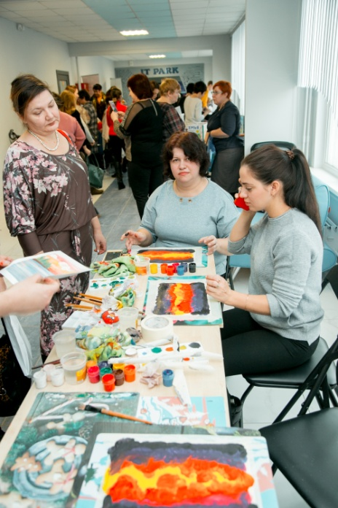
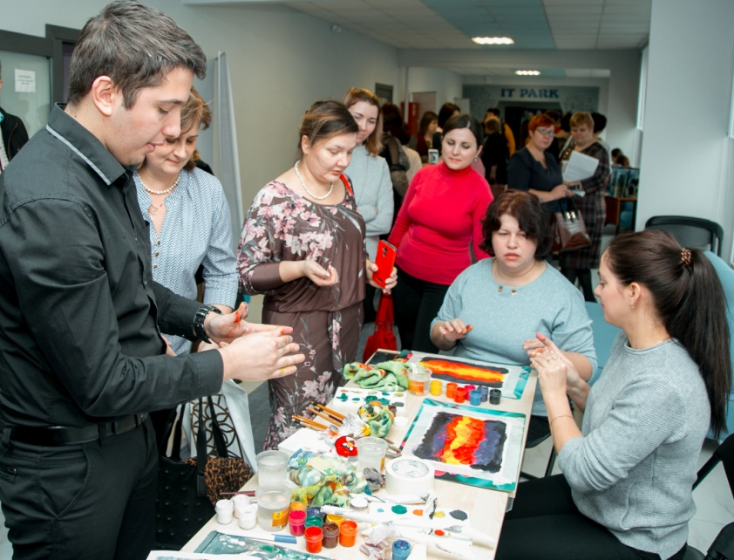
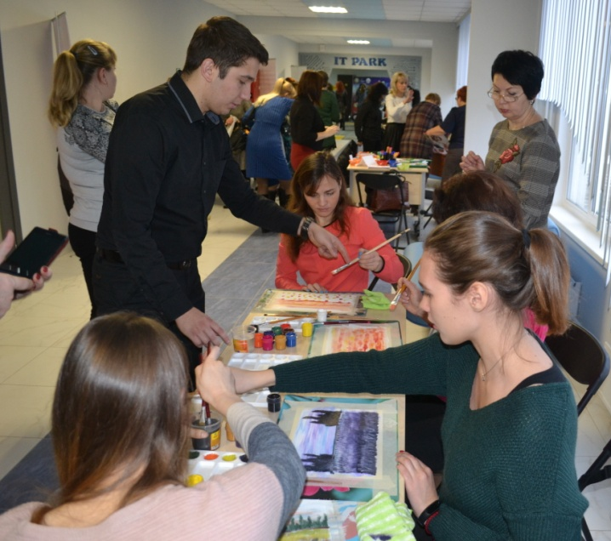
МАСТЕР-КЛАСС «Правополушарная живопись»

Slide 15
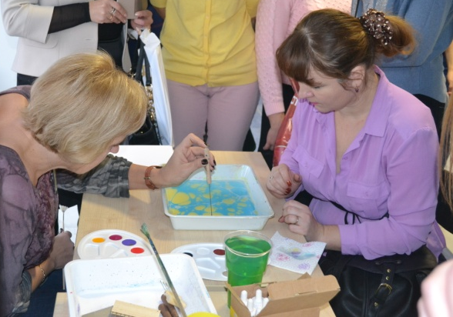
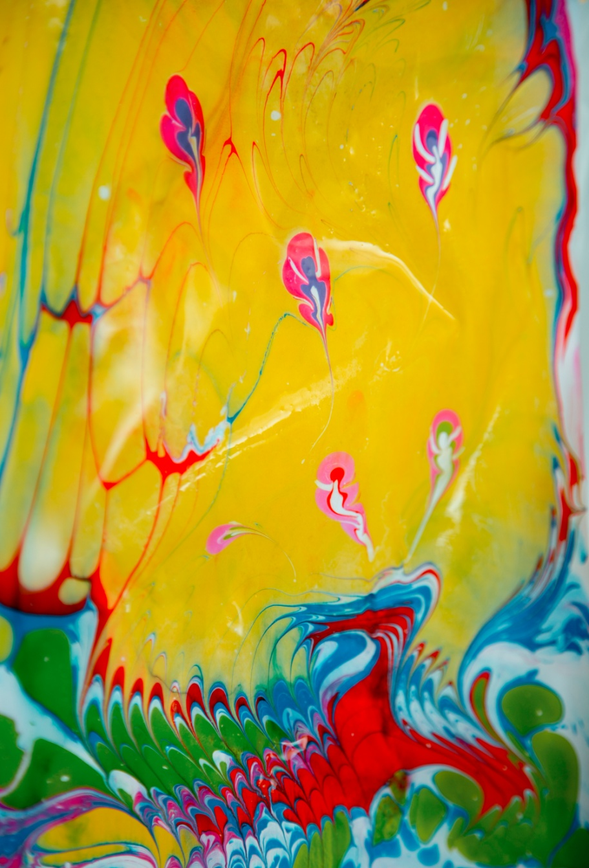
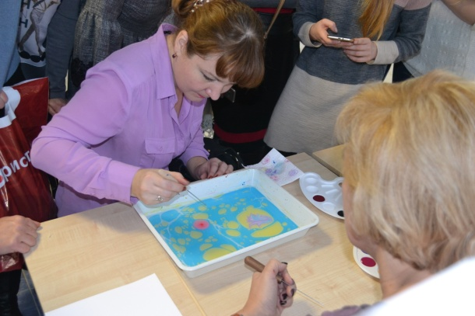
МАСТЕР-КЛАСС «Рисунки на воде. Техника Эбру»

Slide 16
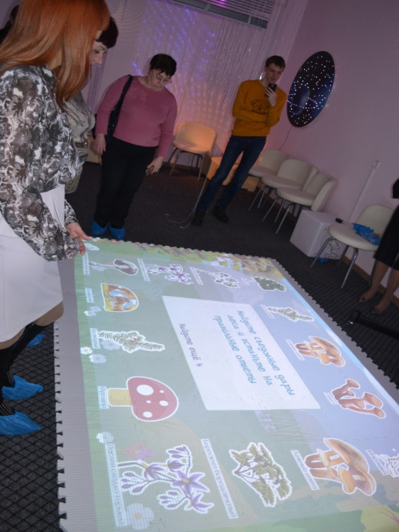
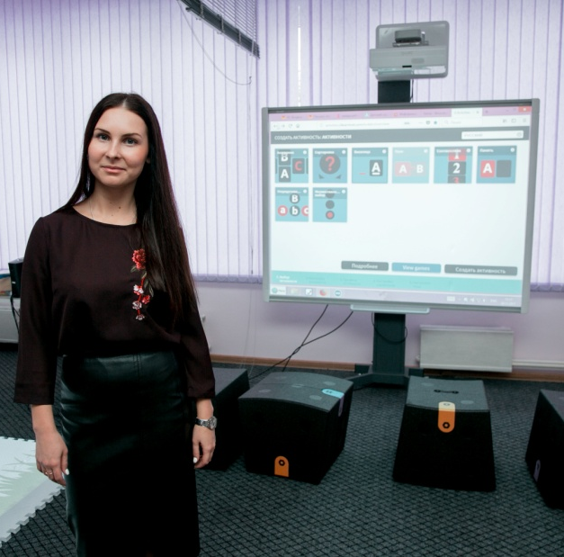
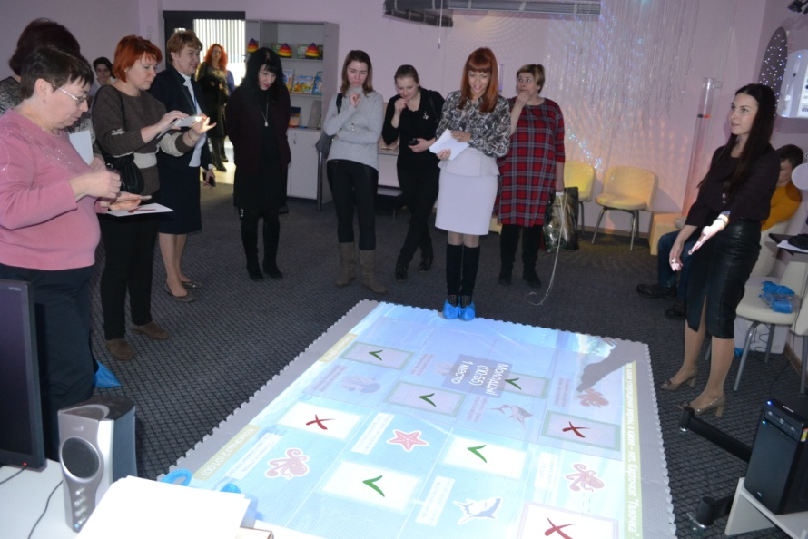
МАСТЕР-КЛАСС
«Современное интерактивное оборудование»

Slide 17
МАСТЕР-КЛАСС «Изготовление цветов из фоамирана»

Slide 18
Члены Совета Ассоциации педагогов ДОО Московской области и социальные партнеры

Slide 19
СЛЁТ
педагогов дошкольных образовательных организаций Московской области
!
гости

Slide 21
Участников Слета приветствовали студенты 1 курса педагогического факультета ГГТУ и воспитанники детского сада №66 г.о. Орехово-Зуево

Slide 23
На сцене воспитанники детского сада «Подсолнушек» №5
г. Егорьевск

Slide 24
Ногинск ДОУ 8
На сцене воспитанники детского сада №8 «Василек»
г. Ногинск

Slide 25
На сцене воспитанники детского сада «Подсолнушек» №5
г. Егорьевск

Slide 26
На сцене воспитанники детского сада №5
г.о. Орехово-Зуево
!
гости

Slide 28
Награждение Лауреата VIII Всероссийского профессионального конкурса «Воспитатель года России» в 2017 году

Slide 29
На сцене лауреаты вокального конкурса «Лучшие голоса Подмосковья-2017»

Slide 30
Девиз «Единство всех и уникальность каждого!»
Фестиваль педагогических идей «Таланты Подмосковья»

Slide 31
Мероприятия Ассоциации в рамках
Фестиваля педагогических идей
Этап 1
Конкурс для молодых педагогов и их наставников «Открытие» Февраль- март , 16.03.2018
Этап 2
Региональный конкурс проектов педагогов и семей воспитанников «Мы вместе» 21.05.2018
Этап 3
Региональный конкурс совместных театрализованных постановок "В гостях у сказки". 27.09.2018
Этап 4
Конкурс "Таланты Московии" :
вокальный конкурс "Лучшие голоса Подмосковья" и конкурс художественного творчества "Моя Россия". 23.11.2018
Этап 5
Слёт педагогов Дошкольных образовательных
организаций Московской области 28.11.2018
Булавкина

Slide 32
Выражаем благодарность Министерству образования Московской области за поддержку в конкурсе «Фонда президентских грантов»
Дзыга

Slide 33
Конкурс «Открытие» для молодых педагогов дошкольных образовательных организаций и их наставников
Девиз:
«Кто постигает новое, лелея старое, тот может быть педагогом»

Slide 34
Площадка для обмена опытом

Slide 35
Приняли участие – 24 молодых педагога, созданы 24 интернет – ресурса, представлены 24 проекта, проведено 10 мастер-классов
Конкурс «Открытие» для молодых педагогов дошкольных образовательных организаций и их наставников
В первом туре конкурса приняли участие 24 молодых педагога из разных муниципальных образований Подмосковья.
В результате испытаний заочного тура были определены 10 финалистов.

Slide 36
20 марта 2017 года
«Мастер- класс»,
презентация инновационного проекта
«Моя инициатива в дошкольном образовании».

Slide 37
20 марта 2017 года
«Мастер- класс»,
презентация инновационного проекта
«Моя инициатива в дошкольном образовании».

Slide 38
20 марта 2017 года
«Мастер- класс»,
презентация инновационного проекта
«Моя инициатива в дошкольном образовании».

Slide 39
Итоги конкурса «Открытие-2017»
1 место – Бокатуева Виктория Вячеславовна, воспитатель МБДОУ детского сада компенсирующего вида № 40 «Солнышко» г. Коломна. (наставник Халяпина Ольга Михайловна)
2 место – Корнийцова Зарина Арсеновна, музыкальный руководитель МБДОУ детского сада комбинированного вида № 8 «Василек» г. Ногинск. (наставник Шевякова Наталья Николаевна)
Ларина Анна Михайловна, воспитатель МДОУ детский сад № 45 общеразвивающегого вида г. Орехово-Зуево (наставник Киян Елена Борисовна)
3 место – Хожайнова Алина Валентиновна, учитель-логопед МДОУ Детский сад № 17 комбинированного вида г. Электросталь (наставник Кулюкина Ирина Петровна)
Дрыгина Любовь Владимировна, педагог-психолог МАДОУ детский сад № 25 «Сказка» г. Балашиха (наставник Есакова Галина Владимировна)

Slide 40
Награждение наставников молодых педагогов регионального конкурса «Открытие-2017»

Slide 41
Региональная
предметная неделя
Март 2017
В Региональной предметной неделе приняли участие более 250 педагогов из 30 муниципальных районов Московской области, 137 дошкольных образовательных организации Московской области.

Slide 42
Региональная
предметная неделя
Март 2017
Модуль 1. Открытые занятия воспитателей и специалистов ДОО Московской области
Экология Подмосковья
Художественные промыслы Подмосковья
Модуль 2. Открытое мероприятие для детей, родителей и педагогов
Папа, мама, я – спортивная семья
Художественные промыслы Подмосковья
Модуль 3. Региональный конкурс мастер- классов в рамках Региональной предметной недели.

Slide 43
Награждение победителей региональной
предметной недели в номинации
«Художественные промыслы Подмосковья»

Slide 44
На сцене лауреаты вокального конкурса «Лучшие голоса Подмосковья-2017»
!
Дзыга

Slide 45
Победители региональной
предметной недели в номинации

Slide 46
Награждение победителей региональной
предметной недели в номинации
«Папа, мама я – спортивная семья»
Дзыга

Slide 47
ПРОЕКТ
«Экологическая азбука Подмосковья»

Slide 48
ПРОЕКТ
«Экологическая азбука Подмосковья»
Региональная
предметная неделя
Региональный конкурс видеопроектов,
Флешмобов, фотографий
Региональные
семинары-практикумы
Региональные
фестивали совместного творчества «родитель-ребенок- педагог»

Slide 49
апрель-июнь 2017
Фотоконкурс
«Сохрани это чудо!»
Номинация
«Животный мир Подмосковья»
Номинация
«Крик о помощи»
ПРОЕКТ
«Экологическая азбука Подмосковья»
Номинация
«Природа Московской области»
Номинация
«Ребенок в согласии с природой»

Slide 50
Областной семинар-практикум педагогов дошкольных образовательных организаций - «Проектная деятельность в ДОУ по экологическому воспитанию в рамках «Года Экологии»,
Наро-Фоминский муниципальный район.
ПРОЕКТ
«Экологическая азбука Подмосковья»

Slide 51
Региональный практический семинар
«Краеведение как средство воспитания патриотизма и экологической культуры у дошкольников»,
г.о. Пущино.
ПРОЕКТ
«Экологическая азбука Подмосковья»

Slide 52
Региональный экологический семинар
«Земля - наш общий дом» для педагогов и студентов педагогических специальностей образовательных организаций Московской области
ПРОЕКТ
«Экологическая азбука Подмосковья»

Slide 53
Фестиваль совместного творчества педагогов, родителей и детей «Июнька» с представлением мастер-классов, флешмобов,
посвященных Году Экологии.
ПРОЕКТ
«Экологическая азбука Подмосковья»

Slide 54
Фестиваль совместного творчества педагогов, родителей и детей «Июнька» с представлением мастер-классов, флешмобов, посвященных Году Экологии.
ПРОЕКТ
«Экологическая азбука Подмосковья»

Slide 55
Фестиваль совместного творчества педагогов, родителей и детей «Экомир родного края» с представлением мастер-классов, флешмобов, посвященных Году Экологии.
ПРОЕКТ
«Экологическая азбука Подмосковья»

Slide 56
Региональный конкурс экологических макетов, флорариумов и мини-садов
«ЗЕМЛЯ - НАШ ОБЩИЙ ДОМ»

Slide 57
Региональный конкурс экологических макетов, флорариумов и мини-садов
«ЗЕМЛЯ - НАШ ОБЩИЙ ДОМ»
ПОБЕДИТЕЛЬ — Экологический макет «Времена года»
Сунгурова Анна Николаевна, Семенова Елена Николаевна педагоги
Муниципального бюджетного дошкольного образовательного
Учреждения Детского сада общеразвивающего вида № 50
Раменского района поселок имени Тельмана

Slide 58
Региональный конкурс экологических макетов, флорариумов и мини-садов
«ЗЕМЛЯ - НАШ ОБЩИЙ ДОМ»
ЛАУРЕАТ 1 СТЕПЕНИ — Экологический макет «Русская деревня»
Шулаева Людмила Дмитриевна,
Теницкая Марина Степановна, воспитанник Иванов Матвей
Муниципального бюджетного дошкольного образовательного учреждения детского сада № 9 «Синяя птица» комбинированного вида г.о. Балашиха

Slide 59
Региональный конкурс экологических макетов, флорариумов и мини-садов
«ЗЕМЛЯ - НАШ ОБЩИЙ ДОМ»
ЛАУРЕАТ 2 СТЕПЕНИ – Экологический макет «Хлеб-кормилец»
Грибкова Марина Витальевна, Апреликова Мария Валерьевна педагоги
Муниципального дошкольного образовательного учреждения детского сада комбинированного вида № 28 «Синяя птица»
Раменского муниципального района

Slide 60
Региональный конкурс экологических макетов, флорариумов и мини-садов
«ЗЕМЛЯ - НАШ ОБЩИЙ ДОМ»
ЛАУРЕАТ 3 СТЕПЕНИ – Экологический макет
«Аллея семьи, любви и детства»
педагогов муниципального дошкольного образовательного учреждения «Центр развития ребенка – детский сад № 47»
г.о. Электросталь

Slide 61
Региональный конкурс экологических макетов, флорариумов и мини-садов
«ЗЕМЛЯ - НАШ ОБЩИЙ ДОМ»
ПОБЕДИТЕЛЬ - Флорариум «Место отдохновения»
Кустова Вера Ивановна,
педагог муниципального дошкольного образовательного учреждения
«Центр развития ребенка – детский сад № 4»
г.о. Электросталь

Slide 62
Региональный конкурс экологических макетов, флорариумов и мини-садов
«ЗЕМЛЯ - НАШ ОБЩИЙ ДОМ»
ЛАУРЕАТ 1 СТЕПЕНИ – Флорариум «В ожидании урожая»
Вицина Марина Сергеевна, воспитатель
Кирьякова Наталия Александровна - мама,
Кирьяковы Артем и Александра, воспитанники ДОУ
МАДОУ детский сад общеразвивающего вида № 19
«Цветик-Семицветик» г.о. Домодедово

Slide 63
Региональный конкурс экологических макетов, флорариумов и мини-садов
«ЗЕМЛЯ - НАШ ОБЩИЙ ДОМ»
ЛАУРЕАТ 2 СТЕПЕНИ – Флорариум «Дикие животные»
Мазалова Екатерина Николаевна,
воспитатель Муниципального бюджетного дошкольного образовательного учреждения Центра развития ребенка – детский сад № 1 «Муравейник»
г.о. Коломна

Slide 64
Региональный конкурс экологических макетов, флорариумов и мини-садов
«ЗЕМЛЯ - НАШ ОБЩИЙ ДОМ»
ЛАУРЕАТЫ 3 СТЕПЕНИ — Флорариум «Кораблик в будущее»
Ширкова Светлана Радисовна,
педагог муниципального дошкольного образовательного учреждения «Центр развития ребенка — детский сад № 65»
г.о. Электросталь

Slide 65
Региональный конкурс экологических макетов, флорариумов и мини-садов
«ЗЕМЛЯ - НАШ ОБЩИЙ ДОМ»
ЛАУРЕАТЫ 3 СТЕПЕНИ —Флорариум «Удивительный остров»
Панченко Людмила Александровна, Сорокоумова Татьяна Юрьевна — педагоги Муниципального дошкольного образовательного учреждения
«Детский сад № 56 общеразвивающего вида»
г.о. Электросталь

Slide 66
Региональный конкурс экологических макетов, флорариумов и мини-садов
«ЗЕМЛЯ - НАШ ОБЩИЙ ДОМ»
ПОБЕДИТЕЛЬ – Мини-сад «Оазис в пустыне»
Базанова Анна Владимировна, инструктор по физической культуре Муниципального дошкольного образовательного учреждения детского сада общеразвивающего вида № 15 «Ёлочка»
г. Егорьевск

Slide 67
Региональный конкурс экологических макетов, флорариумов и мини-садов
«ЗЕМЛЯ - НАШ ОБЩИЙ ДОМ»
ЛАУРЕАТ 1 СТЕПЕНИ – Мини-сад «Дюймовочка»
Баулькина Марина Станиславовна,
воспитатель Муниципального автономного дошкольного образовательного учреждения детского сада № 11 «Колокольчик»
г.о. Реутов

Slide 68
Региональный конкурс экологических макетов, флорариумов и мини-садов
«ЗЕМЛЯ - НАШ ОБЩИЙ ДОМ»
ЛАУРЕАТ 2 СТЕПЕНИ – Мини-сад «Сказочный парк»
Батяева Румия Фасхаддиновна, Матросова Елена Вячеславовна,
Бутурля Наталья Марьяновна – педагоги, Александрова Анастасия Александровна —родитель МУНИЦИПАЛЬНОГО ДОШКОЛЬНОГО ОБРАЗОВАТЕЛЬНОГО УЧРЕЖДЕНИЯ детского сада № 20 комбинированного вида г.о. Орехово-Зуево

Slide 69
Региональный конкурс экологических макетов, флорариумов и мини-садов
«ЗЕМЛЯ - НАШ ОБЩИЙ ДОМ»
ЛАУРЕАТ 3 СТЕПЕНИ – Мини-сад «Время верить в чудеса»
Кузнецова Галина Александровна,
педагог Муниципального дошкольного образовательного учреждения
«Детский сад № 63 общеразвивающего вида»
г.о. Электросталь

Slide 70
Награждение победителей и лауреатов регионального конкурса экологических макетов,
флорариумов и мини-садов
«ЗЕМЛЯ - НАШ ОБЩИЙ ДОМ»
!
Дзыга

Slide 71
Творческое выступление музыкальных руководителей Раменского муниципального района
Дзыга

Slide 72
Награждение победителей и лауреатов регионального вокального конкурса «Лучшие голоса Подмосковья»

Slide 73
До новых встреч!

